Slide 1
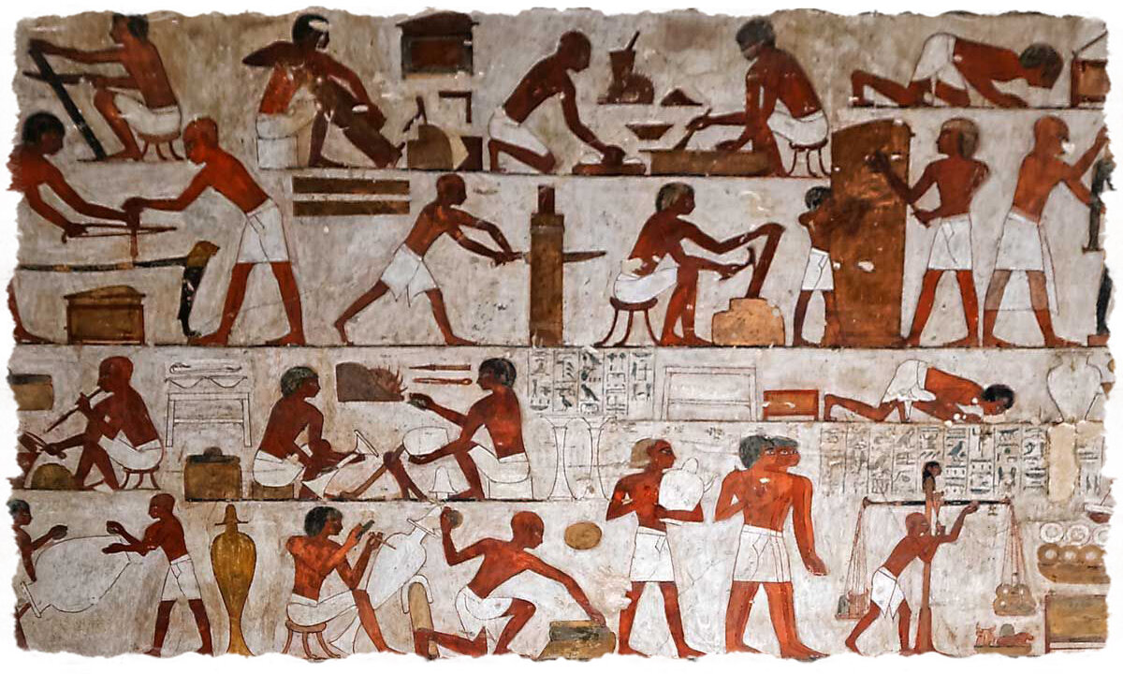
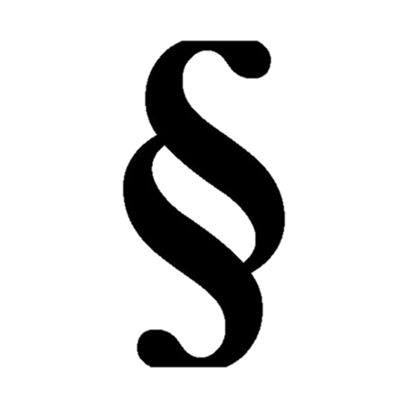
ОБЩЕСТВО ДРЕВНЕГО ЕГИПТА
6-7

Slide 2
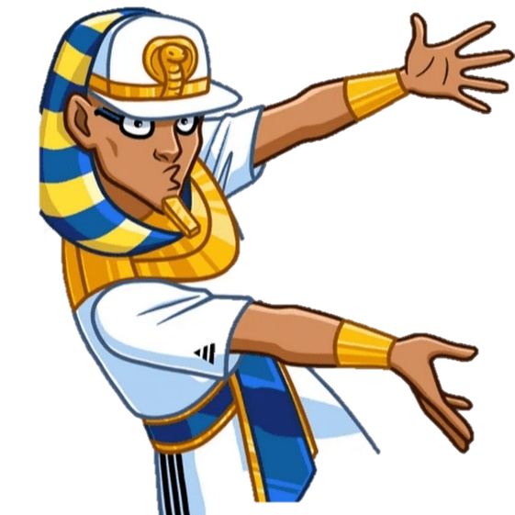
ПЛАН УРОКА
СТРУКТУРА ЕГИПЕТСКОГО ОБЩЕСТВА
ФАРАОН И ЧИНОВНИКИ
ЖРЕЦЫ
РАБЫ

Slide 3
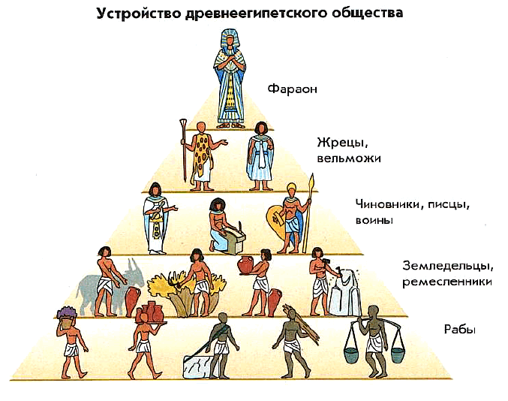
В древнеегипетском обществе каждый человек занимал определённое место в зависимости от своих обязанностей и прав. Общество в Древнем Египте часто изображают в виде пирамиды.

Slide 4
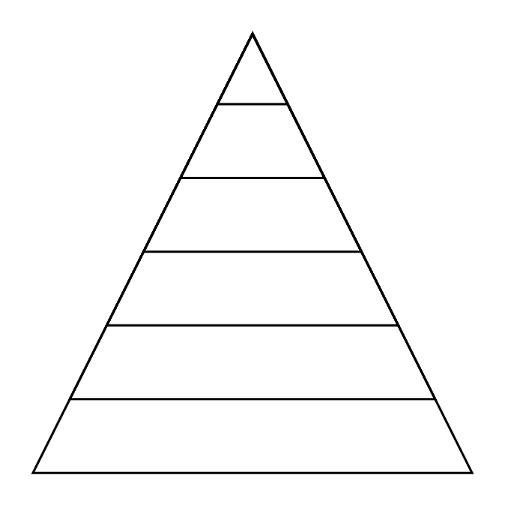
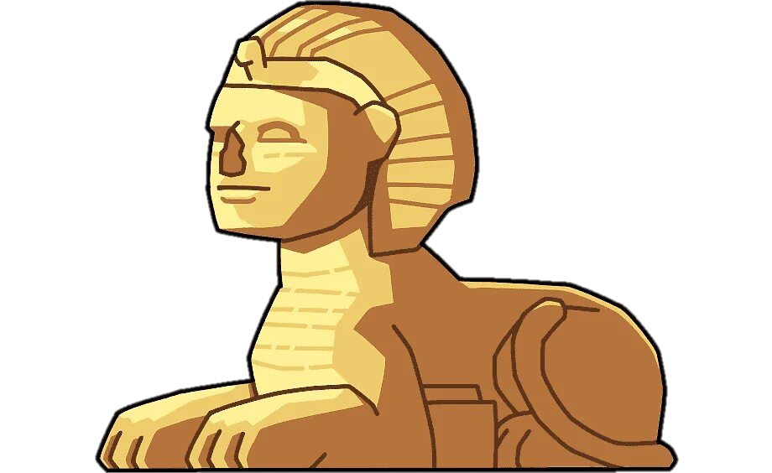
ЗАДАНИЕ ДЛЯ КЛАССА
НАРИСУЙ В ТЕТРАДИ ПИРАМИДУ И ЗАПОЛНИ УРОВНИ

Slide 5
Во главе государства стоял правитель — ФАРАО́Н.
Законного фараона, даже самого плохого, нельзя было свергатьсилой: ведь это означало идти против воли богов, то есть навлекать на себя великие бедствия.
Власть фараона передавалась по наследству. Жители Египта считали, что фараоны утверждаются на престоле богом Солнца — Ра.
Законного фараона, даже самого плохого, нельзя было свергать

Slide 6
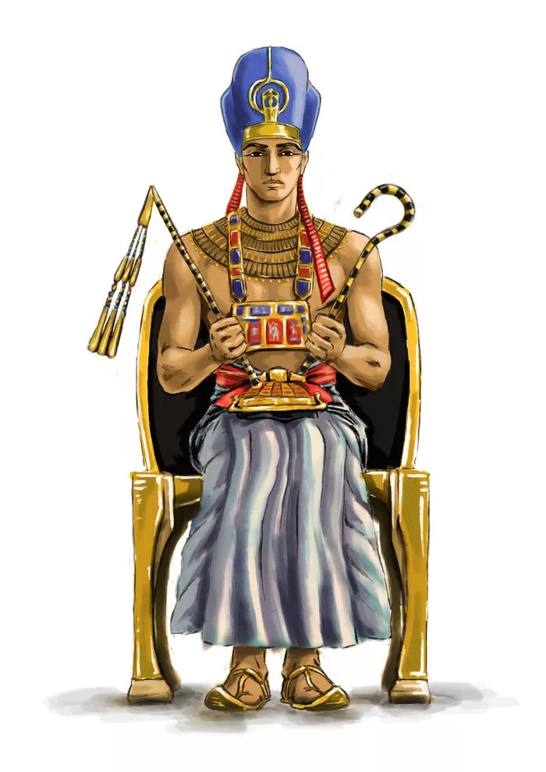
Фараон обладал неограниченной властью, командовал войском. Он мог возвысить или наказать любого человека. Форму правления, когда власть царя ничем не ограничена, называют ДЕСПОТИ́ЕЙ.

Slide 7
Управлять страной фараону помогали должностные лица —. Главными среди них считались наиболее знатные и богатые люди — вельможи, в число которых входили правители но́мов — но́мархи. Они смотрели за порядком и следили, чтобы налоги исправно поступали в казну государства

Slide 8
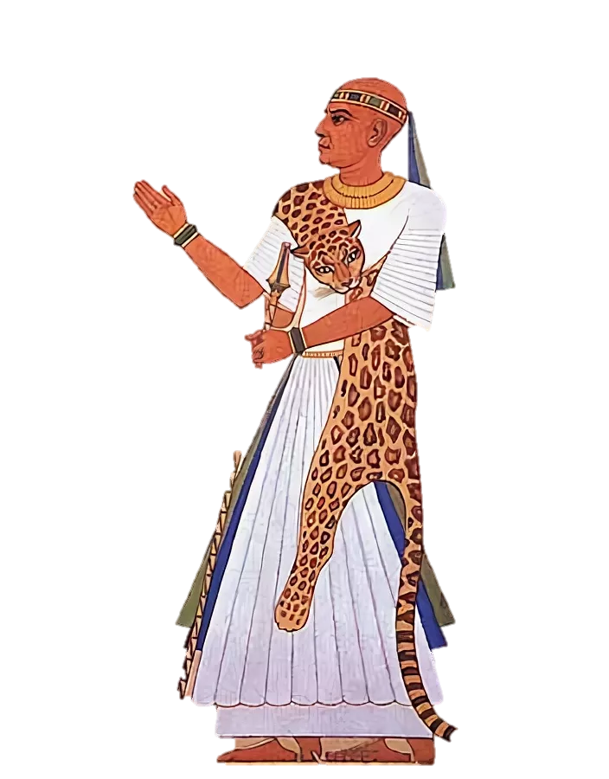
ЖРЕЦЫ
Жрецы обладали большими знаниями в астрономии. Они постоянно наблюдали за звёздным небом и могли предсказывать время начала и окончания разлива Нила. Жрецы составляли календари, вычисляли счастливые и несчастливые дни. Египтяне верили в сны, а их толкованием занимались жрецы.

Slide 9
Вся земля в Египте принадлежала государству. Военным, жрецам (служителям богов), чиновникам царь мог жаловать наделы государственной земли, а иногда и большие её участки вместе с живущими на них крестьянами.
Чиновников невысокого ранга называли писцами. На рельефах и настенных росписях рядом с изображениями строителей, сборщиков налогов, торговцев присутствует человек, который ведёт записи на папирусе. Писцы вели учёт всему, что производилось и расходовалось в стране. Чтобы занять должность писца, надо было долго учиться.

Slide 10
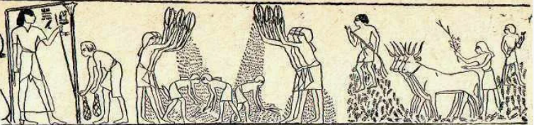
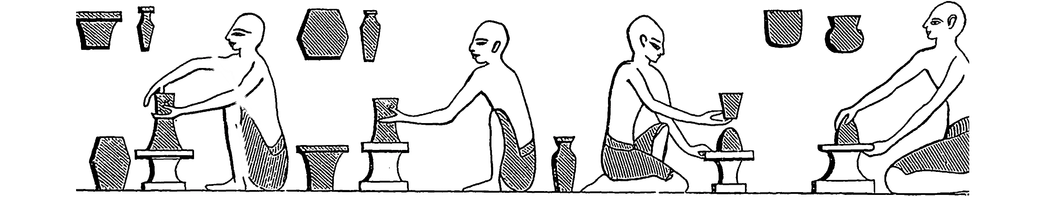
Основное население Древнего Египта составляли земледельцы и ремесленники. Каждый земледелец имел надел земли, который он передавал по наследству. Но фактически земля принадлежала государству, и за пользование ею земледелец платил налог, отдавая часть своего урожая государству.
Земледельцы несли и другие повинности: рыли каналы, возводили дамбы, строили дороги.
Основными занятиями ремесленников в Древнем Египте были: выплавка меди и изготовление из неё орудий труда и оружия, строительство кораблей, ткачество, изготовление посуды из глины при помощи гончарного круга. Древнеегипетские ювелиры делали украшения из драгоценных камней, а также металлов: золота и серебра.

Slide 11
В Древнем Египте в рабство поначалу обращали главным образом пленных, которых называли «живые убитые». До этого пленников обычно убивали, но уже позднее стали оставлять в живых и использовать в хозяйстве. Обычно рабы выполняли самую тяжёлую работу: трудились в каменоломнях и рудниках, были носильщиками. Женщины-рабыни прислуживали в богатых домах: мололи зерно, убирали дом, следили за детьми, подавали еду. Рабы считались полной собственностью своих господ

Slide 13
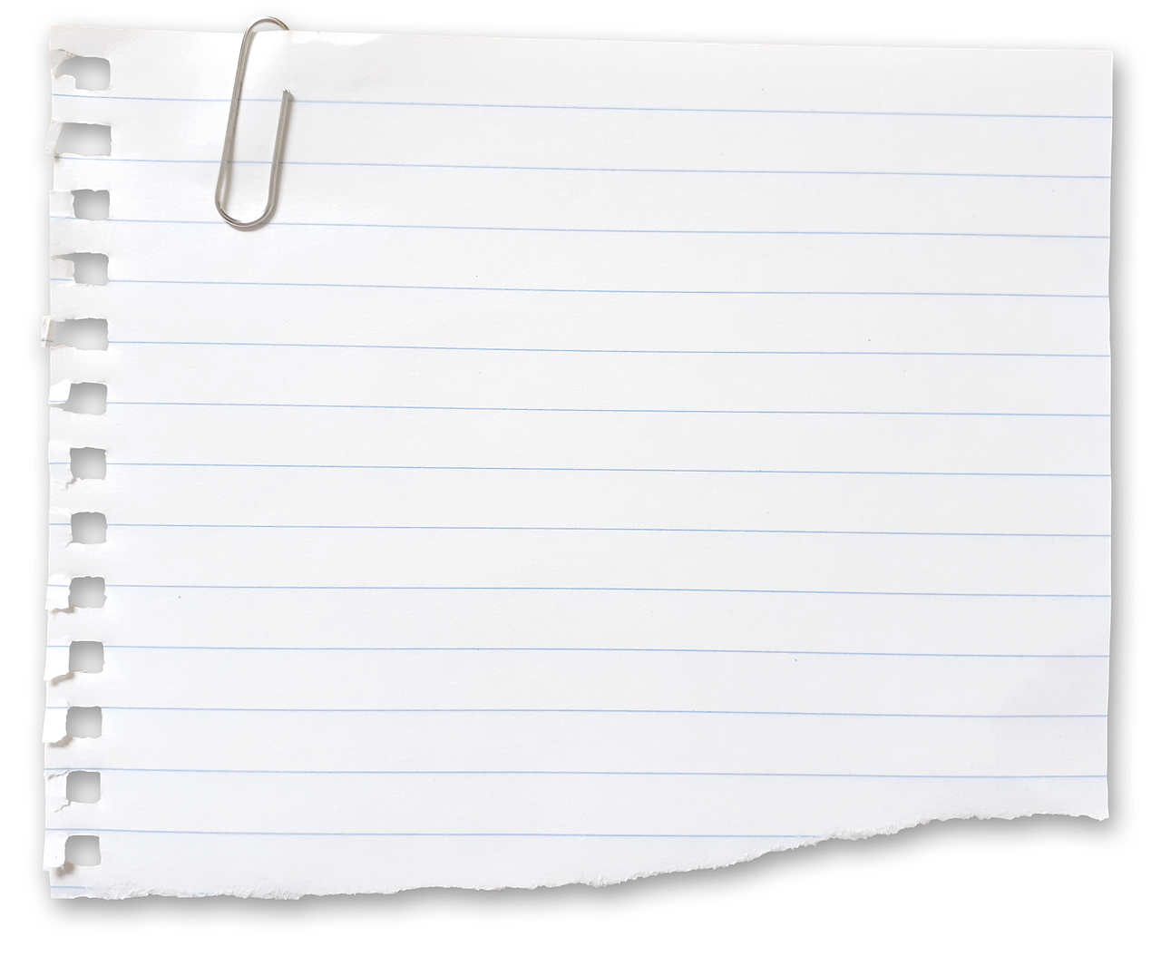
ЗАКРЕПИМ
Что служило символами власти фараона?
Какие обязанности выполняли вельможи?
Кого называли жрецами?
Какую роль играли жрецы в египетском обществе?
Какие повинности выполняли египтяне?
Каково было положение рабов в Египте?
Какие были источники пополнения числа рабов в Древнем Египте?

Slide 14
ДОМАШНЯЯ РАБОТА
6-7- пересказ

